Slide 1
Tittensor, D. P., Mora, C., Jetz, W., Lotze, H. K., Ricard, D., Berghe, E. V., & Worm, B. (2010). Global patterns and predictors of marine biodiversity across taxa. Nature, 466(7310), 1098-1101.
スライド作成 五十里

Slide 2
海の種多様性を左右する要因は，陸よりは知られていない
複数の分類群に対して，多様性のドライバーを解析
動物プランクトンmarine zooplankton (有孔虫foraminifera and オキアミeuphausiids)
plants (マングローブmangroves and 海草seagrasses)
無脊椎動物invertebrates (イシサンゴstony corals, イカsquids and other 頭足綱cephalopods)
Fishes (沿岸魚類coastal fishes, マグロtunas and カジキbillfishes, oceanic and non-oceanic サメsharks),
哺乳類mammals (クジラ目cetaceans and 鰭脚類pinnipeds)
海草：陸に上がった後，再び海に戻ったグループ；種子植物で多年草

Slide 3
海水温が最大のドライバー
★具体的なパターンは以下の2つであった
1）沿岸種は西太平洋で最大の多様性
2）外洋種は広く中緯度帯で最大の多様性；20°〜40°
★海水表面温度が唯一，全ての分類群の多様性に影響していた
★Habitat availabilityと歴史効果も重要；一方でほかは重要ではなかった
★多様性が高いエリアは，人間による開発が中〜大であった
太陽のエネルギーの効果と人為的影響が多様性パターンに影響している

Slide 4
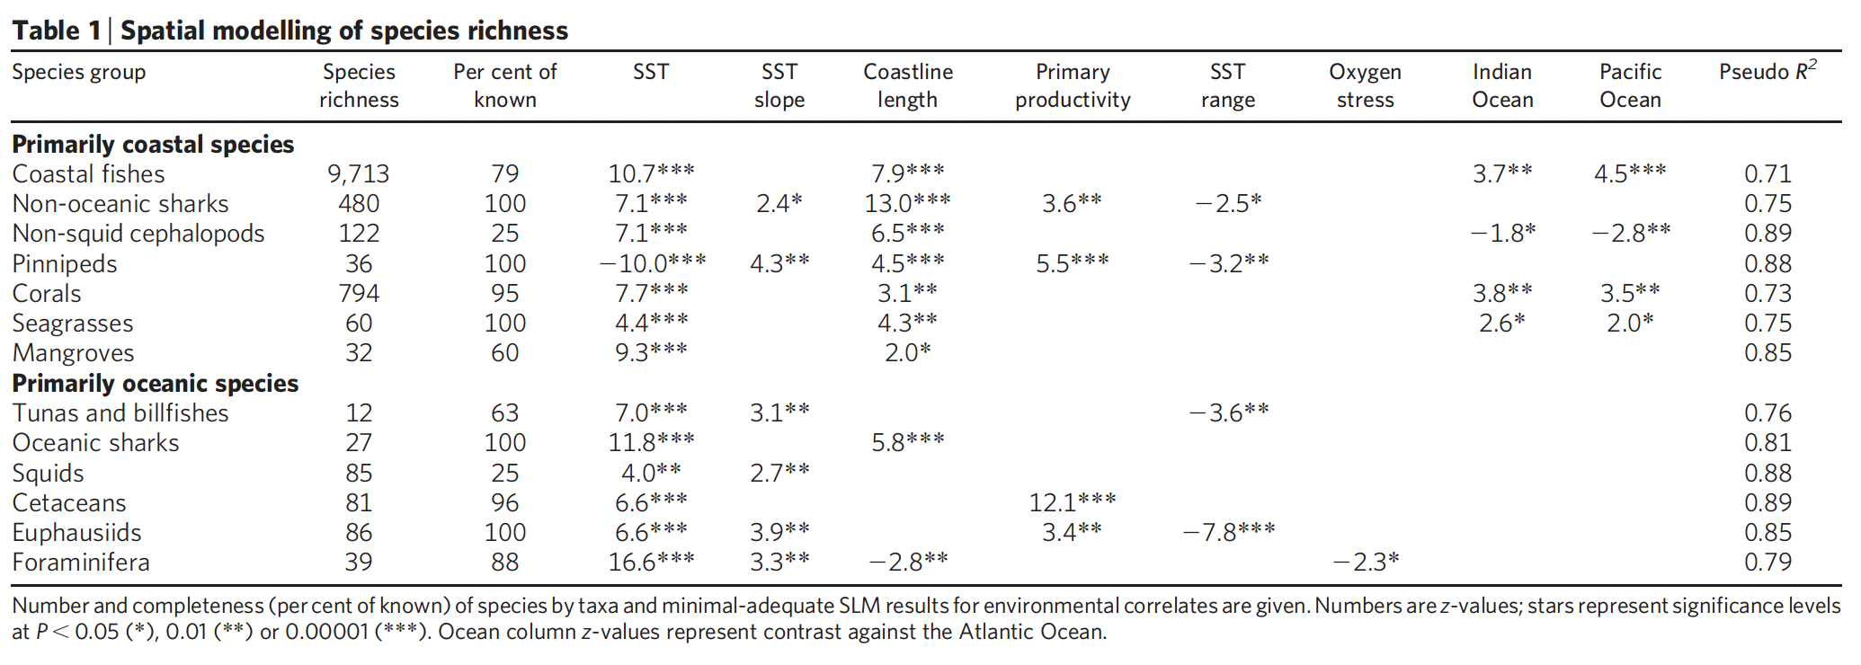
Spatial regression (multivariate spatial linear models) の結果

Slide 5
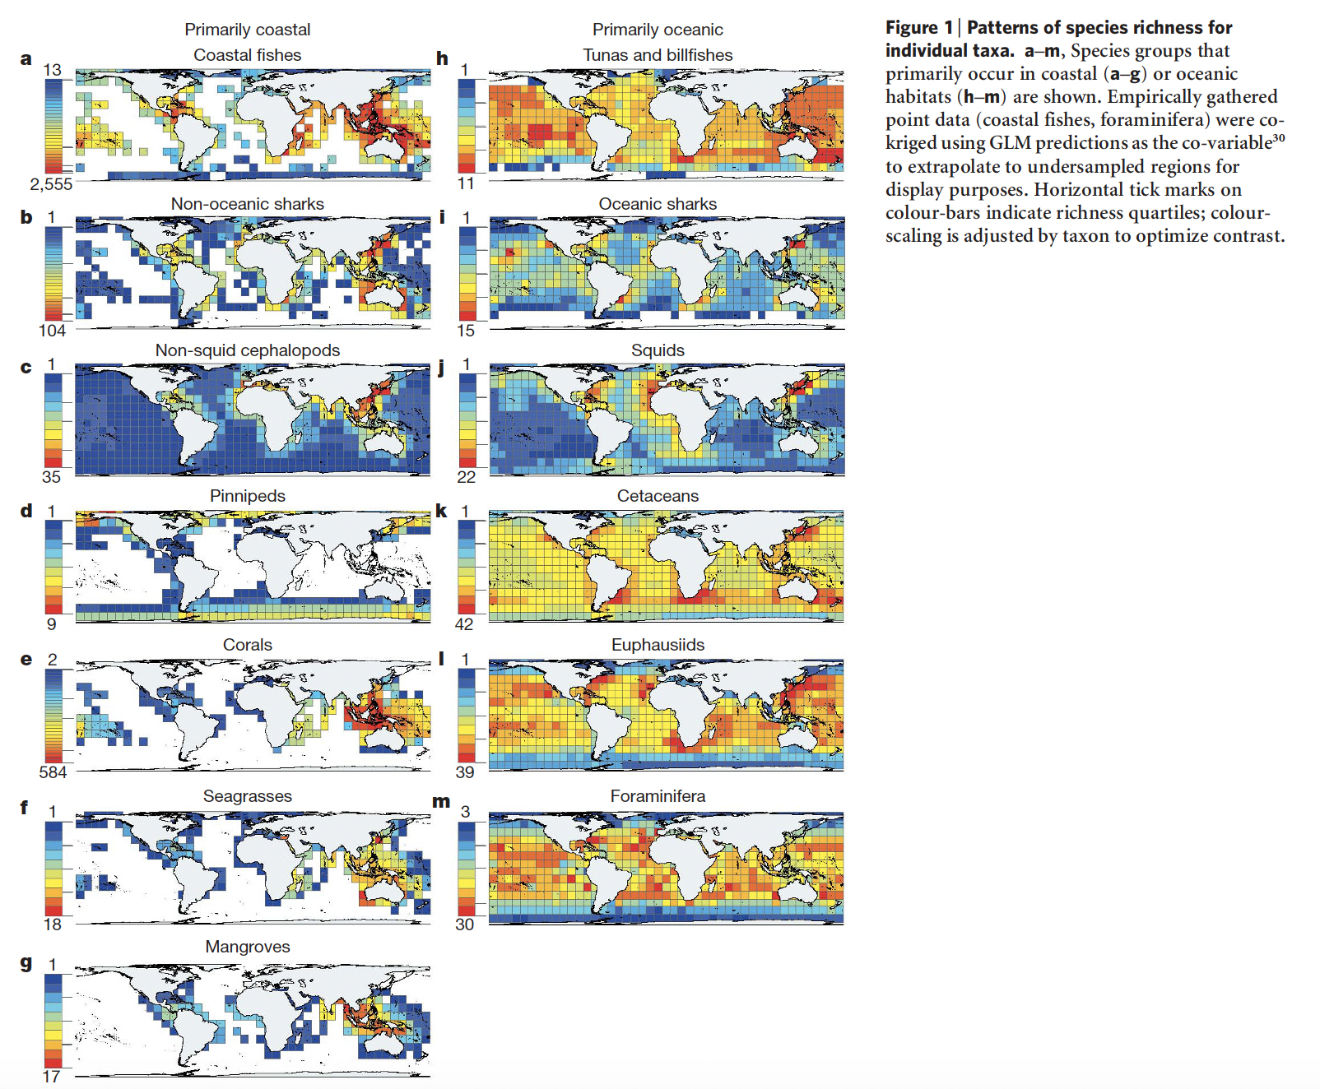

Slide 6
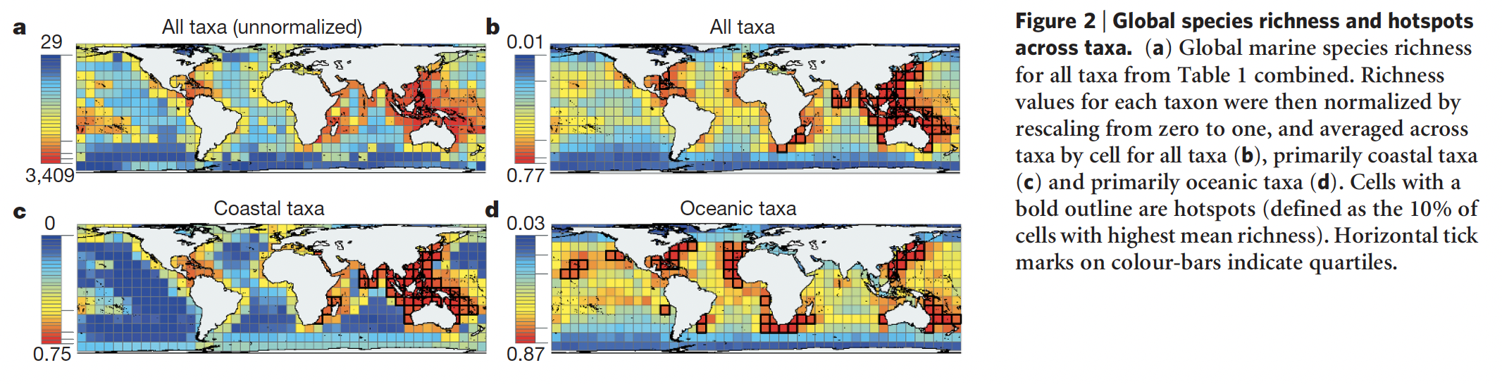

Slide 7
検証した6つの仮説
1) The kinetic energy or temperature hypothesis
温度が高いところのほうが代謝率が高い．そのため種分化が起こりやすく多様性が高い
また高温のほうが多くの種にとって耐えられる環境となるため，種が多くなる
2) The potential energy or ‘productivity-richness’ hypothesis
生産性が高い場所のほうが多くの個体を保持でき，絶滅の回避，スペシャリスト種の保持が可能になる．そのため多様性が高くなる．（この効果は粗いスケールで生じる）
3) The stress hypothesis
ストレス（酸素の枯渇により定量化）が少ない場所で，種が多くなる
4) The climate stability hypothesis
環境の安定性（SSTの年間変動で定量化）が高い場所で，種が多くなる
5) The availability of important habitat features
沿岸線の長さ（沿岸種），SSTの勾配（外洋種）が大きいほど，種が多くなる
6) 海（太平洋，大西洋，インド洋）ごとの固有の効果
特に外温動物で顕著に現れると予測

Slide 8
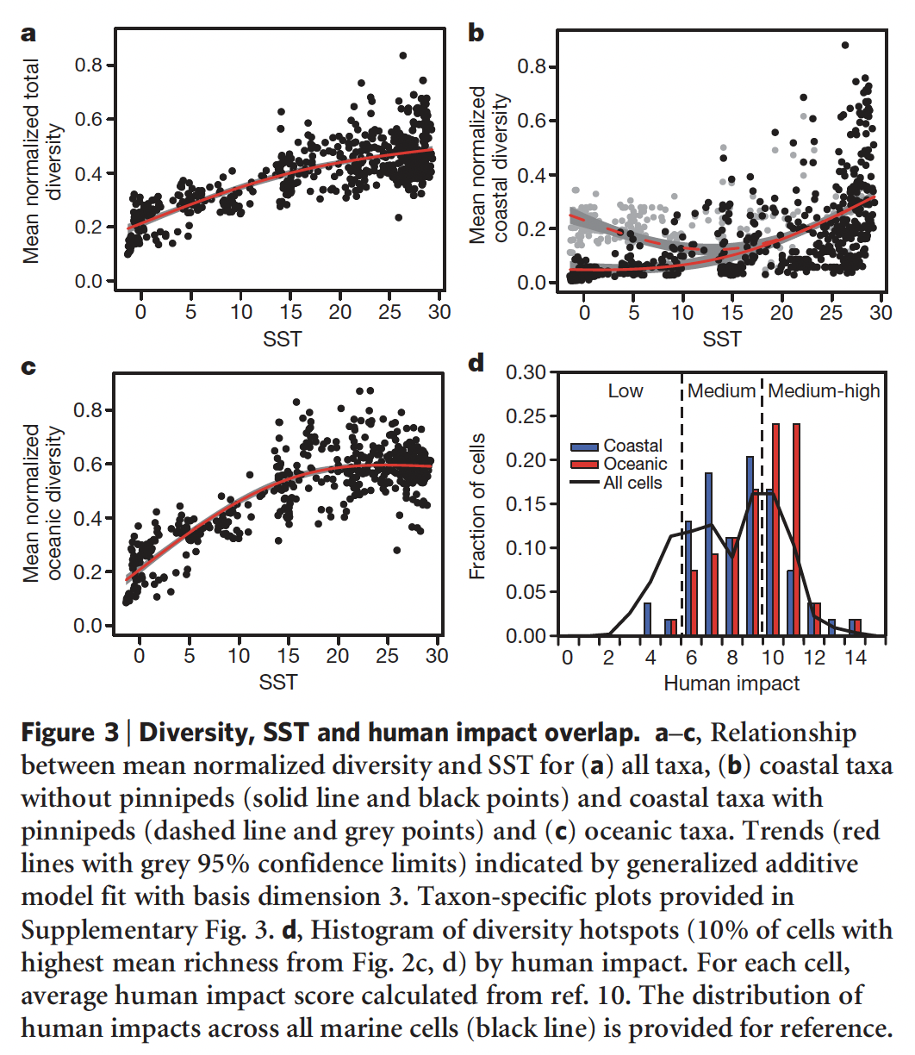
沿岸種はSST上昇に対し
鰭脚類以外は単調に
種数増加
外洋種はSST上昇に対し
漸近的な種数増加

Slide 9
仮説3)-4)に
ついては一貫した
支持は得られなかった
Historical effect
Habitat availability
沿岸種は起源した海にとどまる
外洋種ではその効果はない
恒温動物ではProductivityの影響が大きい
外温に影響されない代わりに，体温を維持するための
活動にエネルギーが必要だから？

Slide 10
人による影響
人の影響が大きいエリア（東アジア，ヨーロッパ，北アメリカ，カリブ）は多様性が高い
人間の影響と種多様性には弱い正の相関 (r=0.19)
標準化した平均種数
→r沿岸=0.15, r外洋=0.43
すべてp < .01
ホットスポット（多様性90パーセンタイル以上）
は，有意に人の影響が大きいエリアに分布

Slide 11
Limitation
深海種を中心にデータ不足
頭足類は25%程度しかない（食えるやつに偏ってる）
スケールが粗い
相関による研究→系統情報を使えばもっとcausalなこともわかるはず

Slide 12
